Slide 1

Detección predictiva de fraude en transacciones con tarjetas de crédito
Billy Aizpurúa Pittí

Slide 2

Me Motivó
Interés personal en aplicar machine learning a problemas reales del entorno financiero.
Cercanía laboral previa con el tema de detección de fraude.
Deseo de entender cómo los datos pueden revelar comportamientos anómalos.
Intención de fortalecer habilidades en:
Análisis de datos
Modelado predictivo
Tratamiento de datos desbalanceados

Slide 3
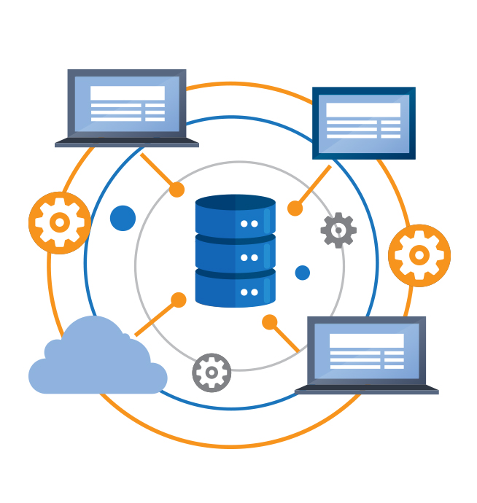
Selección de la Data
La experiencia fue bastante positiva. En plataformas como Kaggle se pueden encontrar datasets bien estructurados y con buena documentación.
Elegí el dataset de transacciones con tarjetas de crédito por su volumen, realismo y por las posibilidades que ofrece para aplicar técnicas de clasificación.

Slide 4
Lecciones del Análisis Descriptivo
Aprendí que antes de modelar, es fundamental comprender los datos a profundidad. El análisis descriptivo me permitió visualizar el fuerte desbalance entre clases y reconocer variables potencialmente útiles.
Noté que ciertas categorías de comercios y rangos de monto tenían mayor relación con el fraude, lo que me dio pistas importantes para el modelado.

Slide 5
Pasos del Análisis
1
Análisis descriptivo:
Revisión de estructura y tipos de datos.
Análisis de valores nulos y duplicados.
Distribución de clases (es_fraude)
Creación de componentes Gráficos
2
Análisis predictivo:
Preprocesamiento: codificación de variables categóricas, normalización y creación de conjuntos de entrenamiento y prueba.
Balanceo de clases con técnicas como Undersamplig.
Entrenamiento de modelos
Evaluación con métricas

Slide 6

Descubrimientos
Los modelos supervisados pueden ser muy efectivos si se entrenan con cuidado, y es clave usar métricas adecuadas cuando se trabaja con clases desbalanceadas.
También noté que el feature engineering puede marcar una gran diferencia en el rendimiento del modelo.

Slide 7
Qué Haría Mejor
Dedicaría más tiempo al feature engineering, ya que construir variables adicionales a partir de los datos originales puede mejorar significativamente el rendimiento del modelo.
Implementaría un pipeline más automatizado y reproducible desde la carga de datos hasta la evaluación final.

Slide 8
Descubrimientos Personales
Descubrí que disfruto mucho enfrentar problemas complejos y buscar soluciones a través del análisis de datos.
Me di cuenta de que tengo la capacidad de combinar pensamiento analítico con herramientas técnicas para construir modelos útiles.
Este proyecto reforzó mi interés en seguir creciendo en el área de ciencia de datos aplicada al sector financiero.

Slide 9
Anexos
Fuente de datos:
https://www.kaggle.com/datasets/priyamchoksi/credit-card-transactions-dataset/data
Github:
https://github.com/billy270/Detecci-n-predictiva-de-fraude-en-transacciones-con-tarjetas-de-cr-dito

